Slide 1
Themengeleitete SV-Stunde
Der Klimawandel und wie jede/r von uns etwas dagegen tun kann

Slide 2
Inhaltverzeichnis
01
02
03
04
Fakten und Hintergründe
Klimaschutz in Deutschland
Fridays For Future
Wie auch ihr aktiv werden könnt

Slide 3
Fakten zum Klimawandel
01
Facts!

Slide 4
Für die Jüngeren unter euch: Schaut euch dieses Video zum Treibhauseffekt an

Slide 5
Was ist der Treibhauseffekt?
Wärmestrahlung der Sonne heizt die Erde auf
Diese reflektiert die Wärmestrahlung wieder in den Weltraum ab (ein Teil davon wird von den Treibhausgasen z. B. Kohlendioxid (CO2) und Methan in der Atmosphäre aufgehalten)
Ohne diesen Effekt wäre es auf der Erde durchschnittlich -18°C kalt (er ist also dringend notwendig, ABER…)
Derzeit sind aber zu viele Treibhausgase in der Atmosphäre und erwärmen die Erde dadurch
Zu viele Treibhausgase sorgen also für einen Anstieg des globalen Klimas

Slide 6
Woher kommen die Treibhausgase?
Viele Treibhausgase gibt es natürlicherweise, ein viel zu großer Teil ist jedoch auch von uns Menschen gemacht und kommt aus den folgenden Bereichen:
Energiegewinnung
Industrie
Verkehr
(23% der Emissionen)
Nutzung dieser fossilen Brennstoffe, chemisch giftige Stoffe, Transport d. Produkte
(30,5% der Emissionen)
Durch das Verbrennen von Kohle und den Abbau von Erdöl und Erdgas – den sog. fossilen Brennstoffen
(21,6% der Emissionen)
Durch Verbrennermotors, die Treibhausgase ausstoßen
75% der Treibhausgase stammen aus diesen Feldern. Wir Menschen sind also nachweislich die Hauptverursacher des Klimawandels!

Slide 7
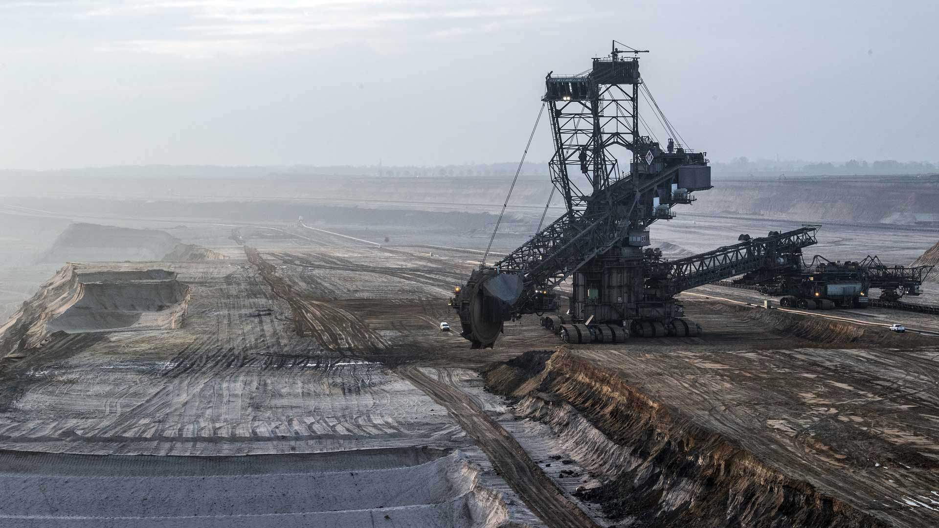
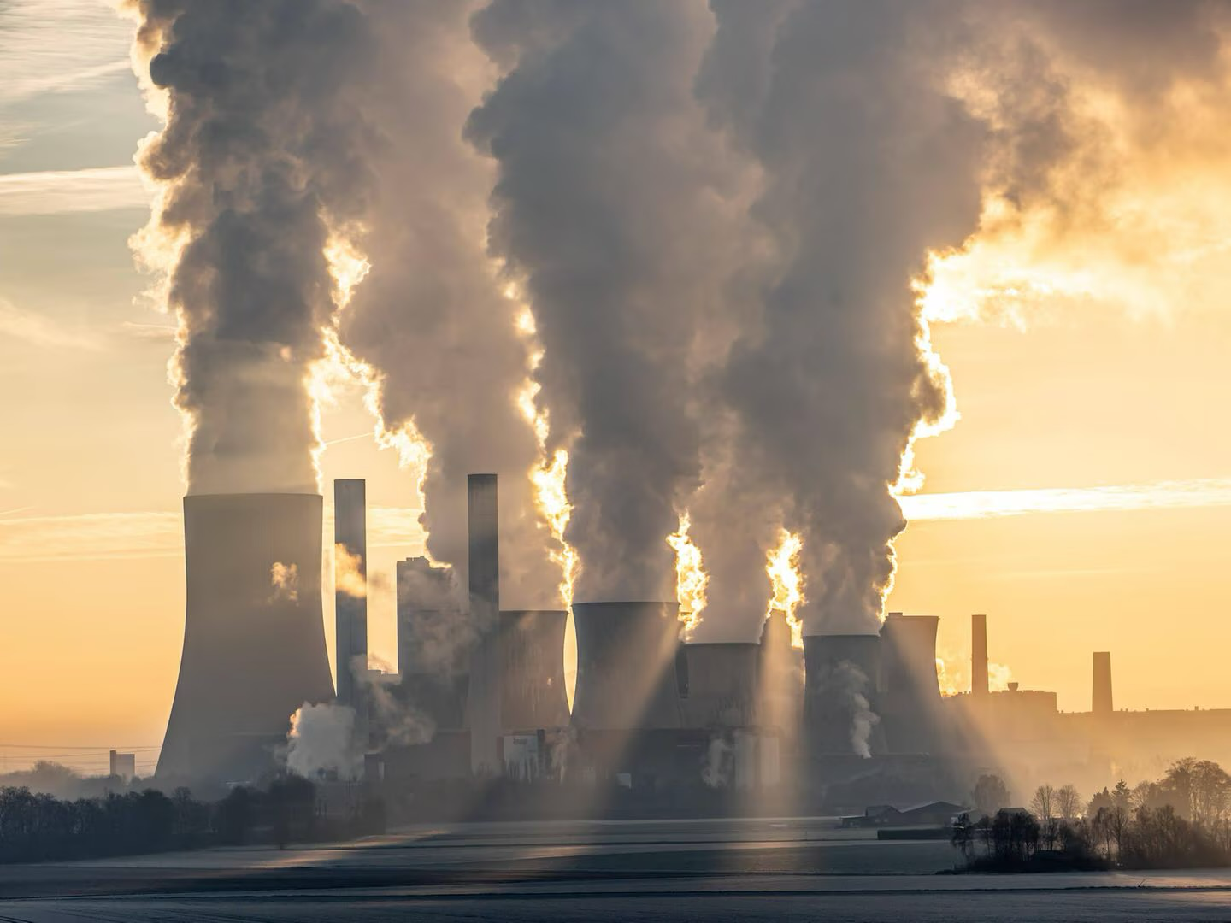
Abbau und Verbrennung von Kohle
Macht einen großen Anteil des Ausstoßes von CO2 aus!

Slide 8
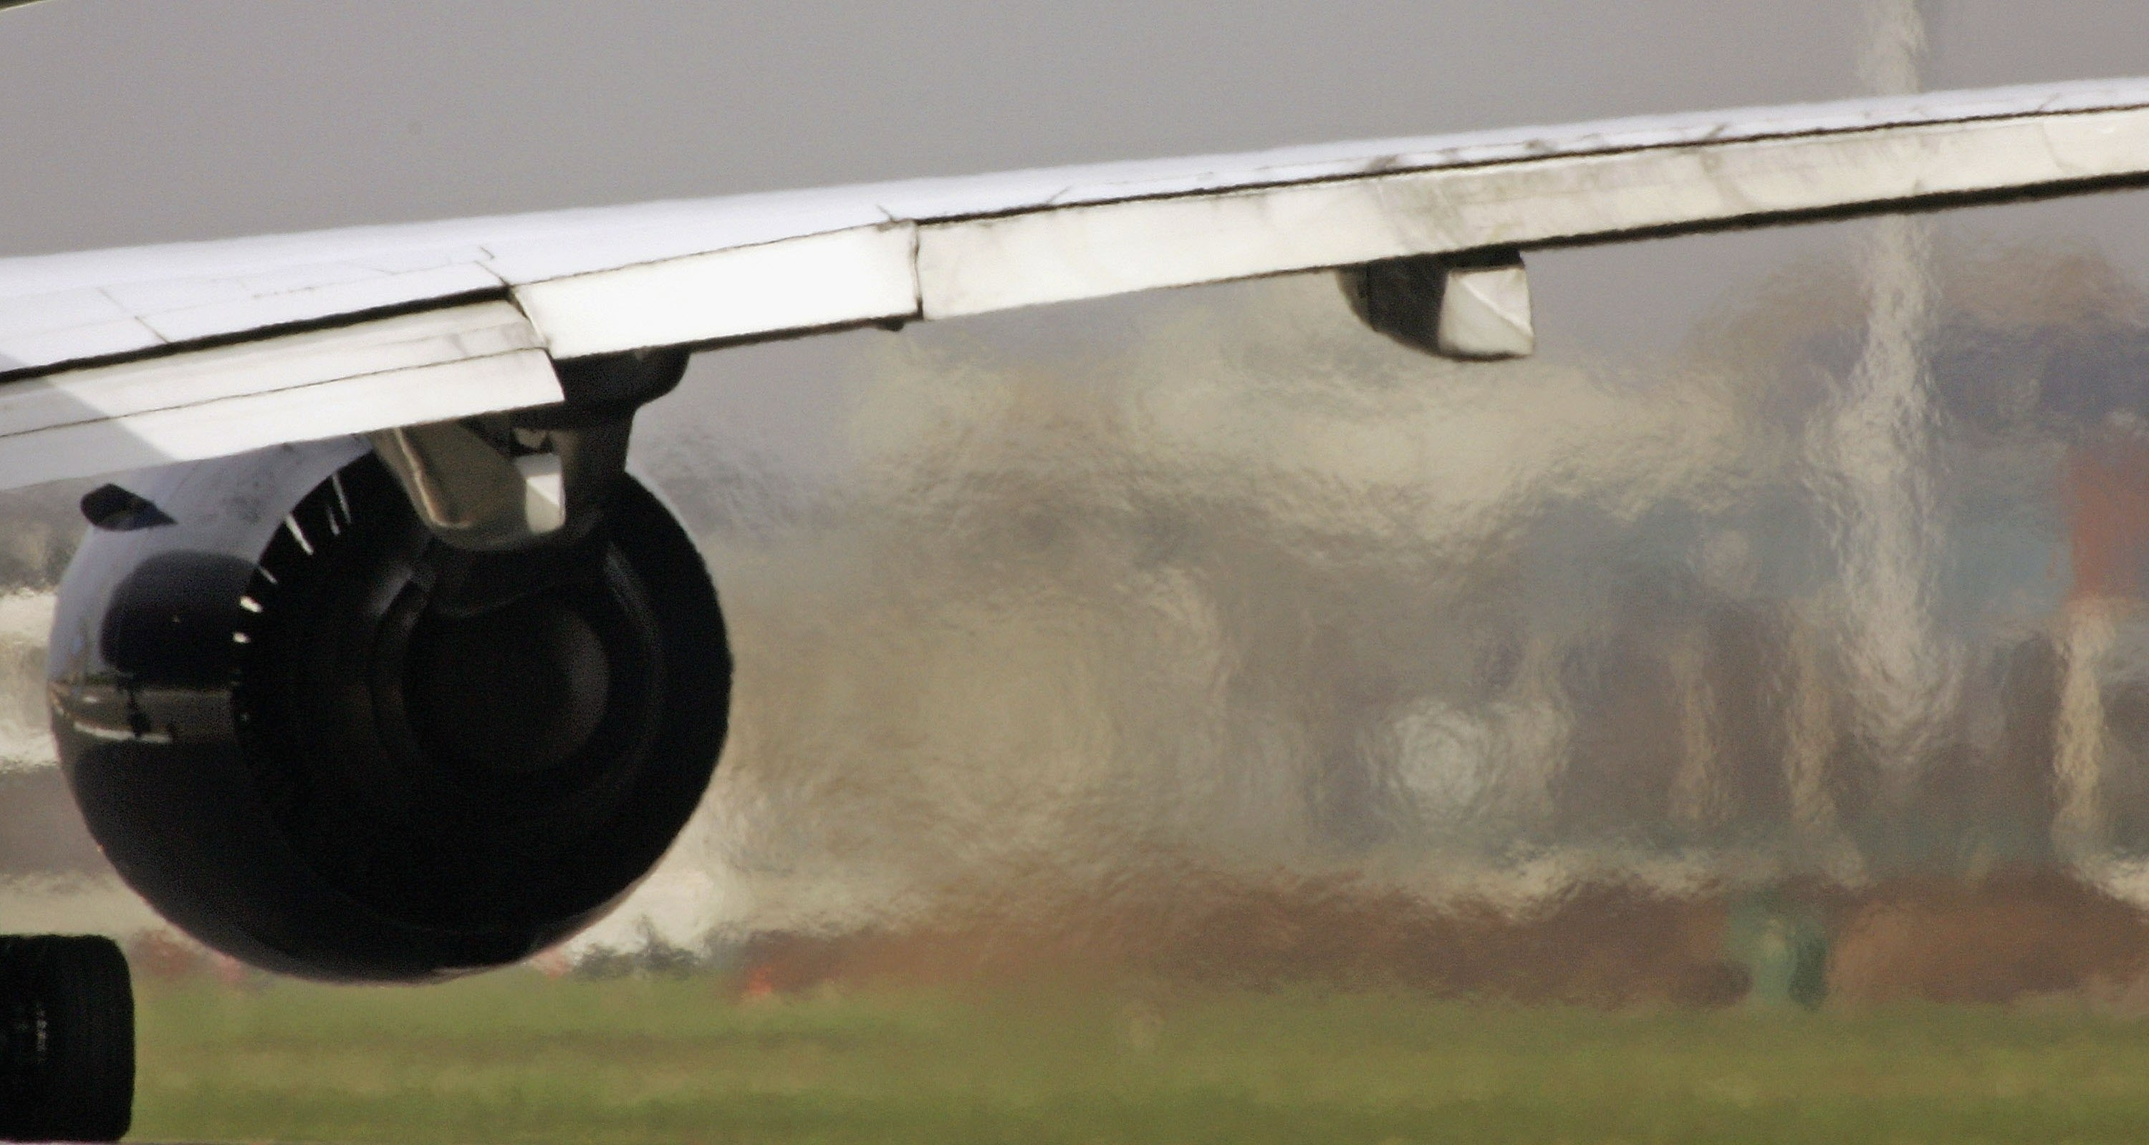
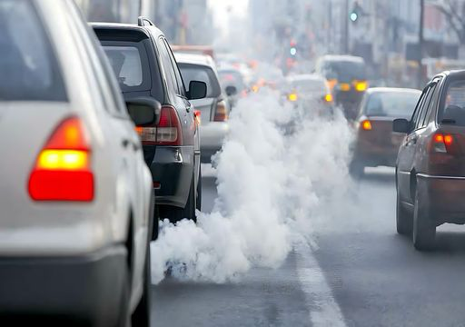
Umweltbelastung durch Verkehr
Das Flugzeug ist pro reisende Person und Strecke das umweltschädlichste Verkehrsmittel. Darauf folgt der PKW und der LKW

Slide 9
Folgen der Erderwärmung
Oder auch: Dass es etwas wärmer wird, insbesondere im Winter, wünschen sich doch viele Menschen, oder etwa nicht? Najaaaaaa, so einfach ist das nicht…
Durch die Erderwärmung kommt unser fragiles Ökosystem durcheinander und geht Stück für Stück kaputt!
Dadurch entstehen vermehrt Extremwetter, die eine Bedrohung für uns Menschen darstellen
Ja, richtig gehört: Klimaschutz ist deshalb nicht nur wichtig für den Planeten (der kommt auch ganz gut ohne uns aus), sondern ganz speziell für uns Menschen selbst!

Slide 10
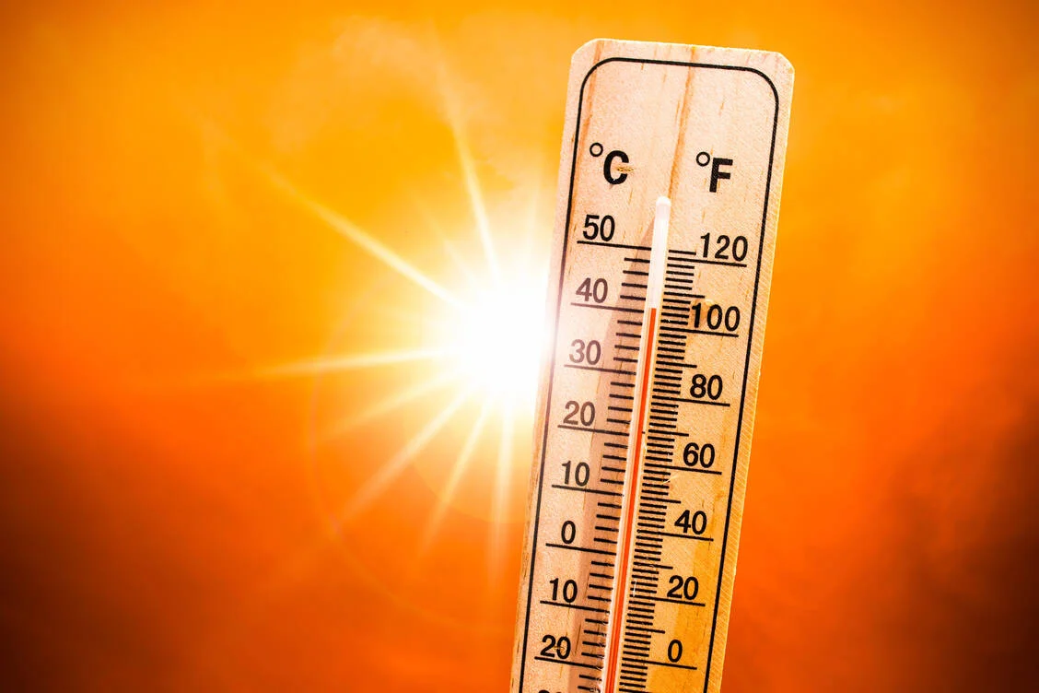
Hitzeperioden
Sind besonders gefährlich für alte und gesundheitlich schwache Menschen und in Städten, da sich diese langsamer abkühlen.

Slide 11
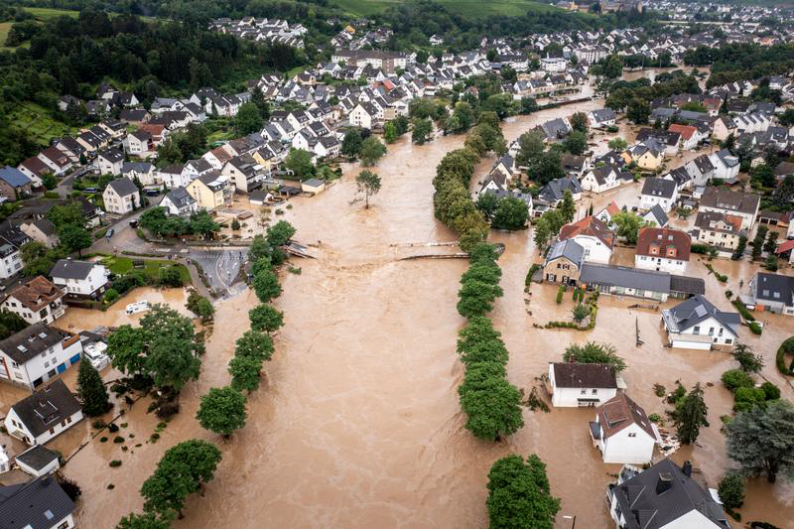
Überschwemmungen
Überschwemmungen wie die im Ahrtal 2021 (Foto) treten vermehrt durch den Klimawandel auf. Sie zerstören die Infrastruktur der dort lebenden Menschen und ziehen Tote und Verletzte nach sich.

Slide 12
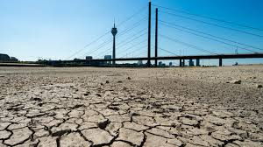
Dürreperioden
Bilder von den Auswirkungen von Dürreperioden kennt man sonst bloß aus südlicher gelegenen Ländern, doch auch bei uns in Deutschland trocknen Flüsse aus und die Ernte wird schlecht – alles aufgrund der vermehrten Dürreperioden im Sommer. Auch Waldbrände resultieren daraus!

Slide 13
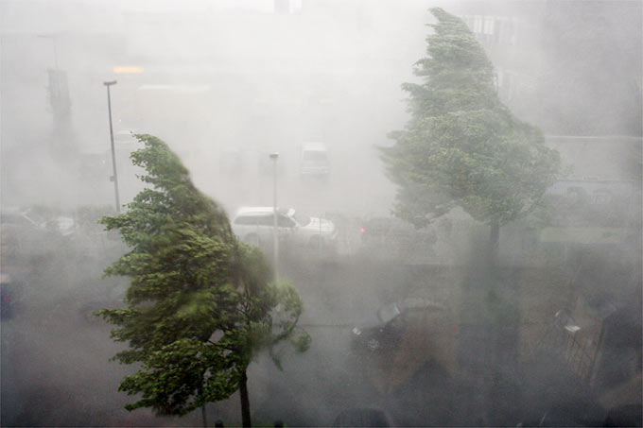
Stürme
Orkanartige Stürme, wie sie aufgrund des Klimawandels vermehrt vorkommen, zerstören die Infrastruktur der in dem Gebiet lebenden Menschen.

Slide 14
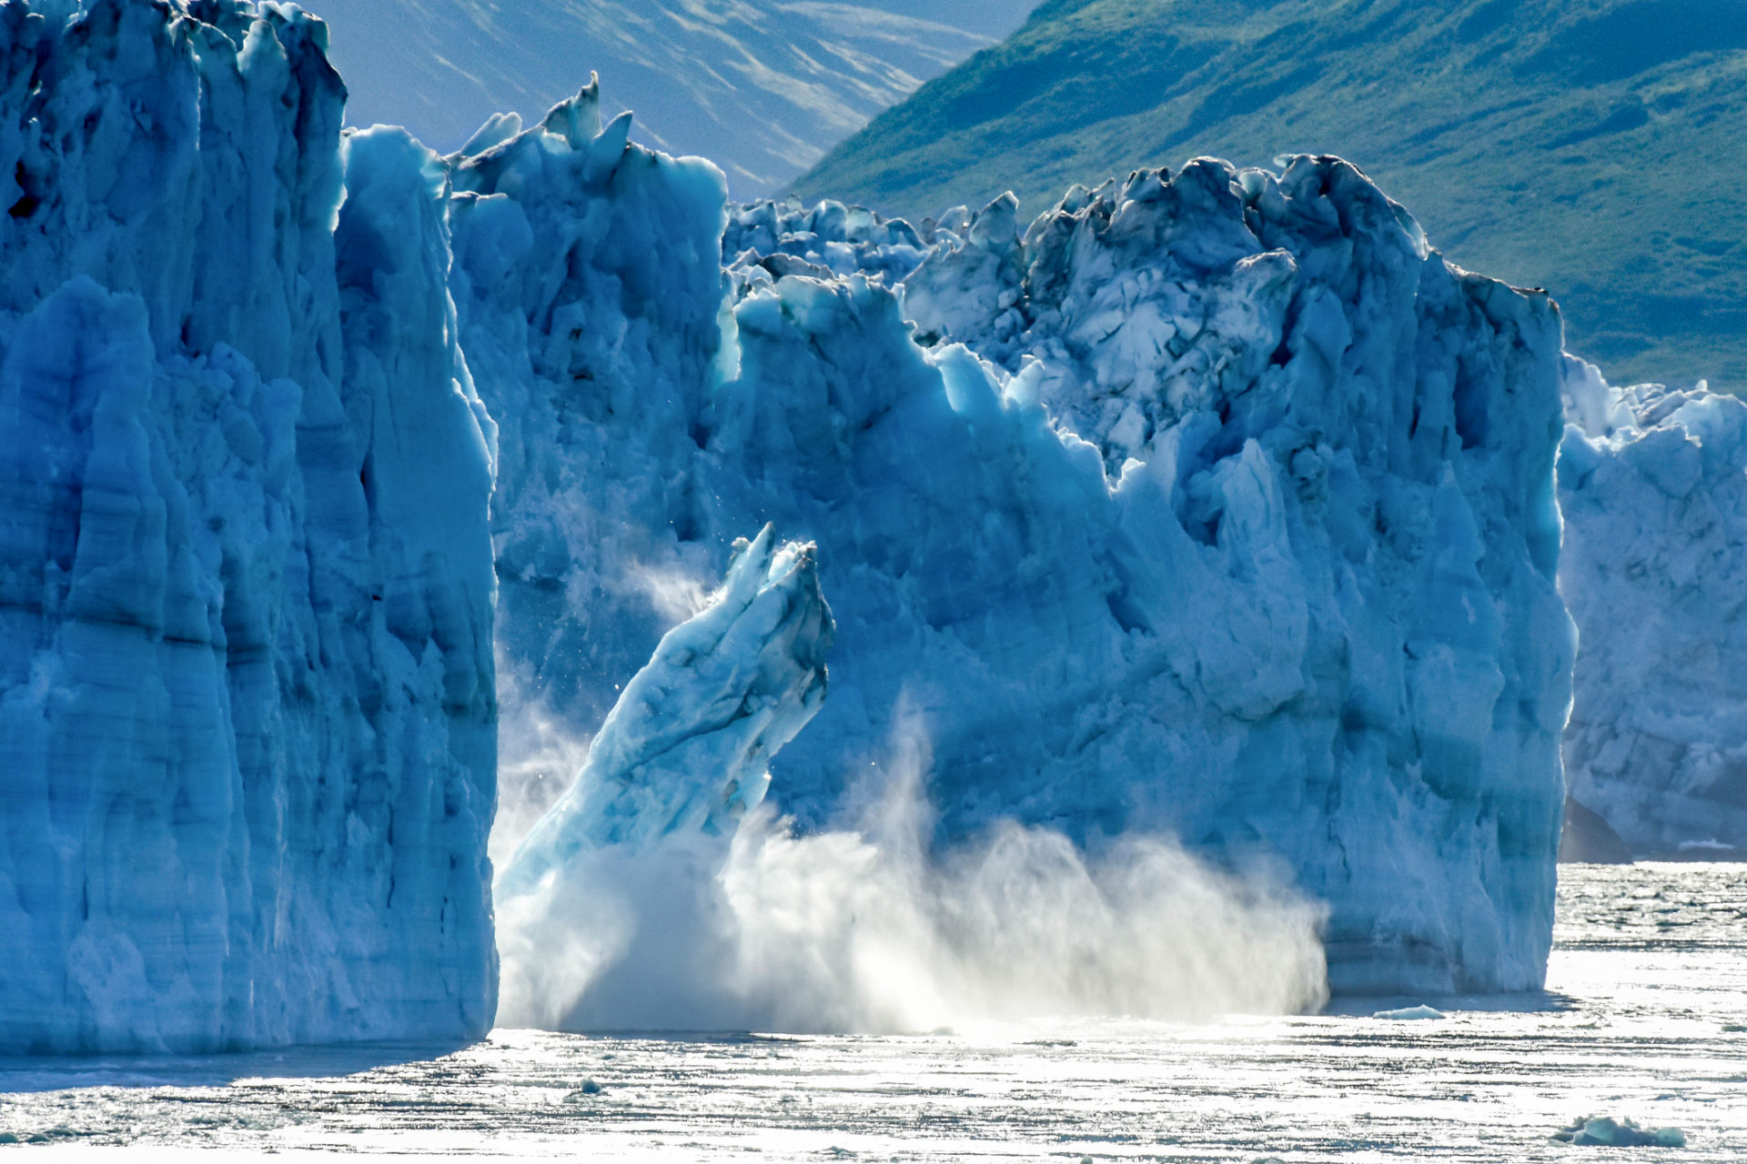
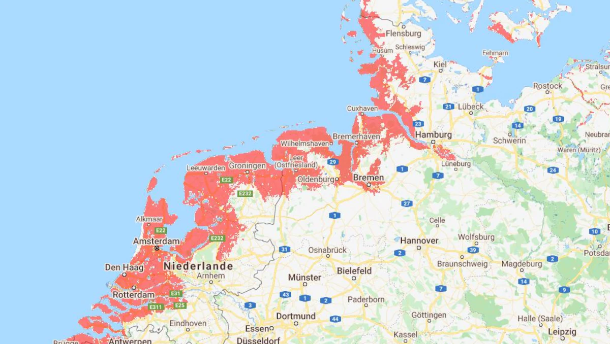
Anstieg des Meeresspiegels
Durch das Schmelzen der Polkappen in die Ozeane steigt der weltweite Meeresspiegel an. Das führt auf lange Sicht gesehen dazu, dass viele Küstenstädte irgendwann unter Wasser liegen.
All diese deutschen und niederländ-ischen Gebiete lägen bis 2100 unter Wasser.
Weltweit gesehen betrifft das auch Städte wie New York, Bangkok, Shanghai, Jakarta, Venedig, Lissabon, London, etc.

Slide 15
143 000 000
20 300 000
Durch diese Extremwetter werden jährlich weltweit Millionen Menschen zur Flucht gezwungen.
Menschen werden bis zum Jahr 2050 durch den Klimawandel vertrieben worden sein.
Waren es bereits 2023…

Slide 16
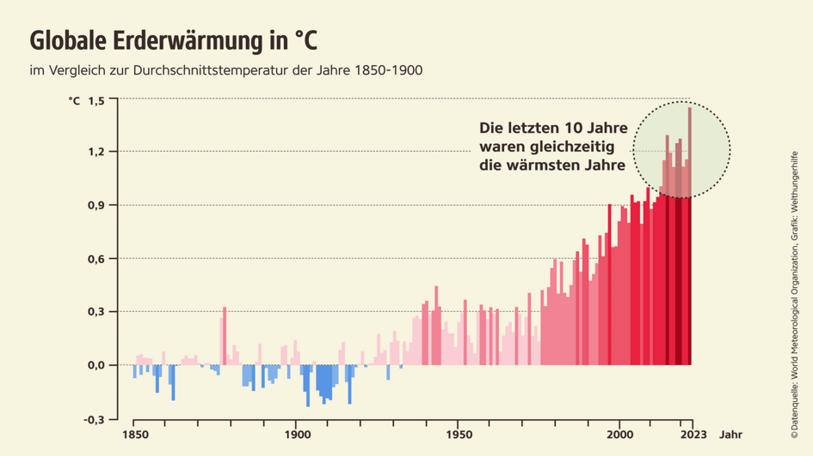
Entwicklung der Erderwärmung

Slide 17
02
Klimaschutz
In Deutschland

Slide 18
Das Pariser Klimaabkommen
2015 unterschrieben 195 Staaten in Paris ein Abkommen, das dazu verpflichtet, die Klimaveränderungen weltweit auf höchstens 1,5°C zu beschränken
Das klingt erstmal nicht viel, doch stellt euch vor, ihr habt Fieber. Dann macht eine Körpertemperatur von 1,5°C schon einen Unterschied und bezogen auf die Erde ist es ein noch viel größerer
2024 wurde diese Grenze von 1,5°C erstmals seit 1850 überschritten!

Slide 19
2045
Deutschland hat sich zum verbindlichen Ziel gesetzt, bis
Klimaneutral zu werden.
Das bedeutet, dass der Mensch keinen Einfluss mehr auf das Klima hat.

Slide 20
Deutschlands Klimaschutzmaßnahmen
Ausbau von erneuerbaren Energien
Elektromobilität fördern
Bspw. E-Autos
Wie Windräder oder Solaranlagen
Kohleausstieg bis 2038
Energieeffizientere Gebäude bauen
Keine Energie mehr aus der Verbrennung von Kohle gewinnen
Mit erneuerbaren Energien statt fossilen Brennstoffen versorgen, etc.

Slide 21
Deutschlands Klimaschutzmaßnahmen
Das sind ein paar von mehreren Klimaschutzmaßnahmen, die Deutschland plant umzusetzen oder bereits umsetzt
Expertinnen und Experten warnen trotzdem davor, dass diese Maßnahmen nicht ausreichen werden, um das Ziel langfristig zu erreichen!
Deshalb braucht es strengere Maßnahmen, um die Zukunft insbesondere von uns Jugendlichen zu retten!
All das fordert Fridays For Future (kurz FFF)!

Slide 22
Fridays For Future
03
Und wer sind die überhaupt?

Slide 23
Fridays For Future
International
keine Organisation, sondern schließt alle ein, die für den Klimaschutz demonstrieren gehen
Über 500 Ortsgruppen gibt es über ganz Deutschland verteilt. Eine davon sind wir: Kreis Offenbach West (seit 2021)
Zweimal im Jahr wird bundesweit zum Klimastreik aufgerufen (auch in unserer Ortsgruppe)

Slide 24
Die Forderungen und Erfolge
Fridays For Future Deutschland fordert
Das 1,5°C-Ziel einzuhalten
Den Kohleausstieg bereits 2030 (nicht 2038)
100% erneuerbare Energien bis 2035
Die Erfolge
Der Druck auf die Politik und Konzerne wurde deutlich erhöht
Die öffentliche Aufmerksamkeit für den Klimaschutz hat zugenommen

Slide 25
Klimastreik am 21. Februar 2025
…deswegen gehen wir am Freitag davor demonstrieren, um den Politikerinnen und Politikern der nächsten Regierung zu übermitteln, dass der ernsthafte Klimaschutz längst überfällig ist!
Kommst du mit? Denn jede und jeder zählt und
alle sind willkommen!
am 21.02.2025 um 14 Uhr
Europaplatz in Langen (Platz vor dem Bahnhof)
Am 23. Februar 2025 ist die Bundestagswahl…

Slide 26
Wer von euch jetzt neugierig geworden ist und vielleicht auch überlegt, zur Demonstration zu kommen, kann sich diesen QR-Code scannen, der zu unserer WhatsApp Infogruppe führt.

Slide 27
Warum euer Einsatz so wichtig ist
Ihr seid die Generation, die die Zukunft mitgestaltet und selbst erlebt
Die Wirkung ist umso größer je mehr mitmachen
Es ist zwar fünf vor zwölf, aber noch nicht zu spät, etwas zu verändern. Also kommt zur Demo am 21.02.!

Slide 28
Wie auch ihr ganz einfach direkt etwas zum Klimaschutz beitragen könnt
Mit dem Fahrrad oder den Öffis fahren statt mit dem Auto zu fahren
Weniger Fleisch essen (die Massentierhaltung stößt viel CO2 aus)
Heizungen runterdrehen und Licht ausschalten (sobald man aus dem Raum ist)
Den Müll richtig trennen oder gar versuchen zu vermeiden
Das waren bloß ein paar Möglichkeiten, die Umwelt von zu Hause aus zu schützen. Mehr dazu findet ihr im Internet, wenn ihr z. B. “Umweltschutz im Alltag” eingebt.

Slide 29
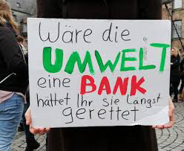
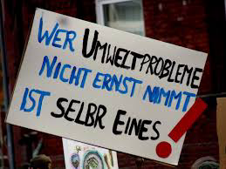
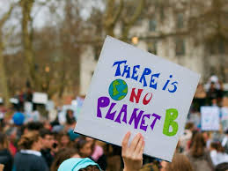
Save the Date!
Am Sonntag den 9. Februar findet um 14 Uhr im Café 46 ein öffentliches Banner- und Demoschildbemalen von Fridays For Future Kreis Offenbach West statt. Dort könnt ihr eurer Kreativität freien Lauf lassen und die Schilder mit Sprüche / Bilder etc. für mehr Umweltschutz bemalen. Pappplakate und Farben werden gestellt und es gibt Snacks und Musik. Jede/r ist herzlich willkommen!

Slide 30
Für die Kreativen unter euch: Wer bereits heute schon nach dieser SV-Stunde losmalen und zeichnen möchte, kann sich im Foyer unbeschriftete Pappplakate abholen. So könnt ihr mithelfen, den Demozug schön bunt zu machen ☺

Slide 31
Anstöße für eine Diskussionsrunde
Welche Klimaschutzmaßnahmen würden euch so einfallen?
Habt ihr in eurem Alltag Berührungspunkte mit dem Klimawandel?
Was denkt ihr, was für eine Rolle Länder wie Deutschland beim globalen Klimaschutz spielen?
Wie stellt ihr euch eine Welt in 20 Jahren vor, wenn nichts für den Klimaschutz getan wird?

Slide 32
Die Quellen
https://www.destatis.de/DE/Themen/Laender-Regionen/Internationales/Thema/bevoelkerung-arbeit-soziales/bevoelkerung/Klimafluechtlinge.html
https://www.europarl.europa.eu/topics/de/article/20230316STO77629/klimawandel-treibhausgase-die-globale-erwarmung-verursachen
https://www.welthungerhilfe.de/informieren/themen/klimawandel
https://www.rnd.de/wissen/klimaziele-im-vergleich-deutschland-verliert-bei-energiewende-und-ressourceneffizienz-YWR2HFROCRN4XHZCYO6Z43IVAQ.html
https://fridaysforfuture.de/forderungen/

